Slide 1
w

Slide 2
Pierre-Marie SANTAMARIA (bac G + STMG)
Audrey jerolon (bac pro et ST2S)
Psychologues de l’Education Nationale
Lycée Gutenberg / CIO de Créteil

Slide 3
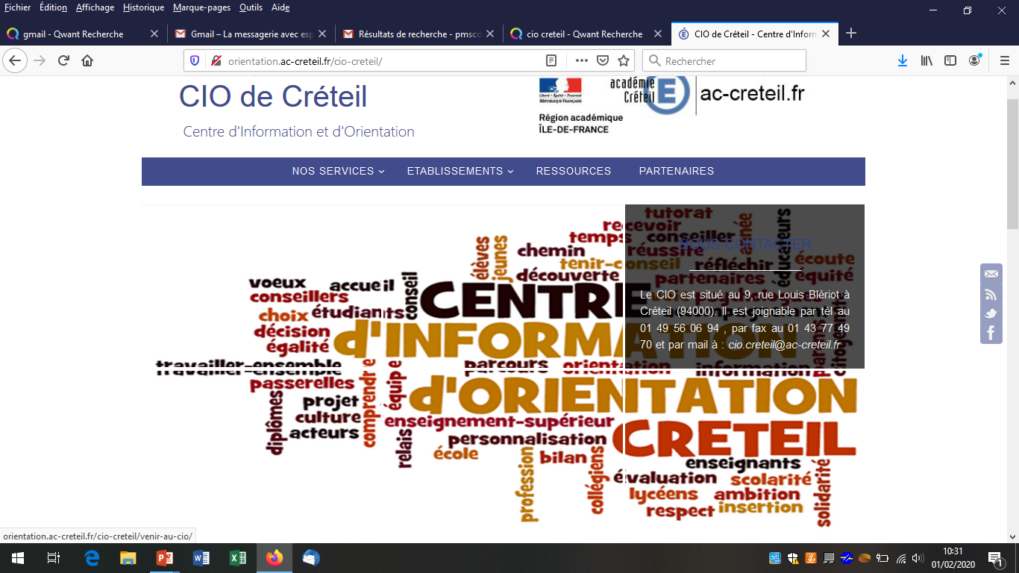
Bénéficiez d’un entretien personnalisé avec un.e psychologue de l’Education nationale
SUR RDV AU 01.49.56.06.94

Slide 4
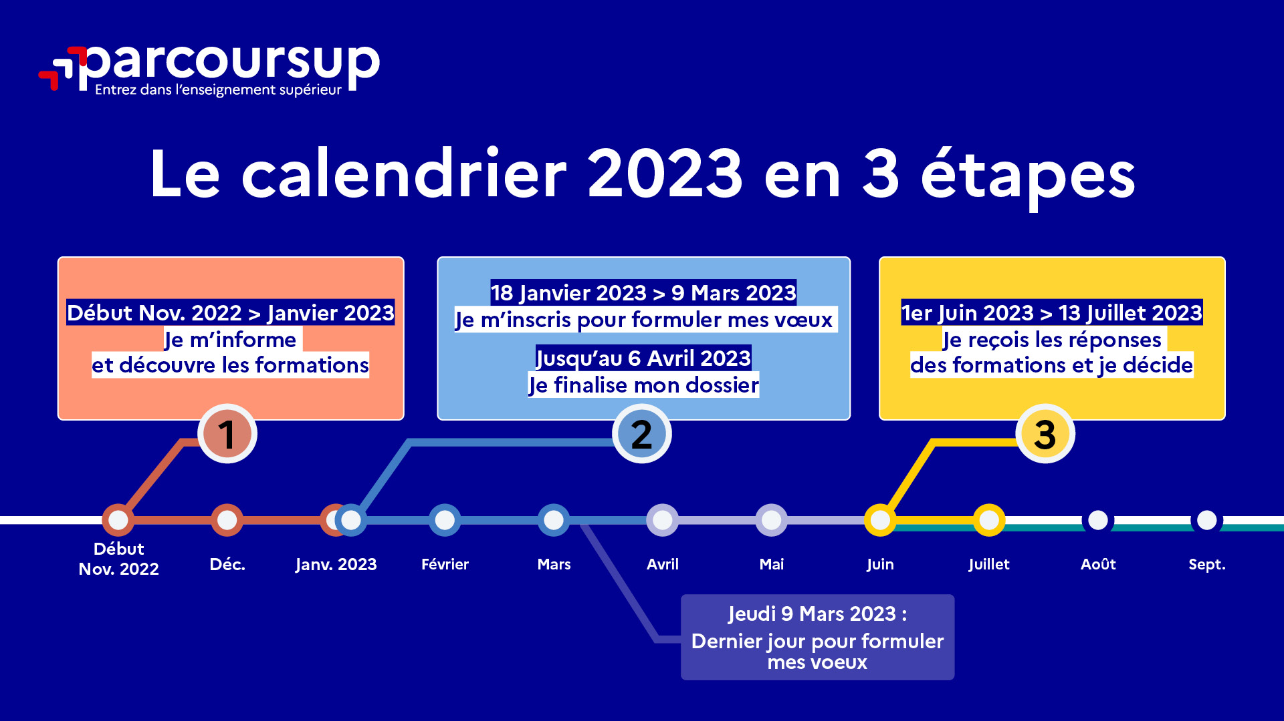

Slide 5
21 000 formations reconnues par l’Etat disponibles sur Parcoursup
Parmi les 21 000 formations dispensant de diplômes reconnus par l’État disponibles via le moteur de recherche de formation :
Des formations non sélectives : les différentes licences (dont les licences « accès santé »), les Parcours préparatoires au professorat des écoles (PPPE) et les parcours d’accès aux études de santé (PASS)
Des formations sélectives : classes prépa, BTS, BUT (Bachelor universitaire de technologie ), formations en soins infirmiers (en IFSI) et autres formations paramédicales, formations en travail social (en EFTS), écoles d’ingénieur, de commerce et de management, Sciences Po/ Instituts d’Etudes Politiques, formations en apprentissage, écoles vétérinaires, formations aux métiers de la culture, du sport…
Des informations utiles à consulter sur la fiche formation : le statut de l’établissement (public/privé ), la nature de la formation (sélective /non sélective), les frais de scolarité, les débouchés professionnels et possibilités de poursuite d’études
Quelques rares formations privées ne sont pas présentes sur Parcoursup > prendre contact avec les établissements

Slide 6
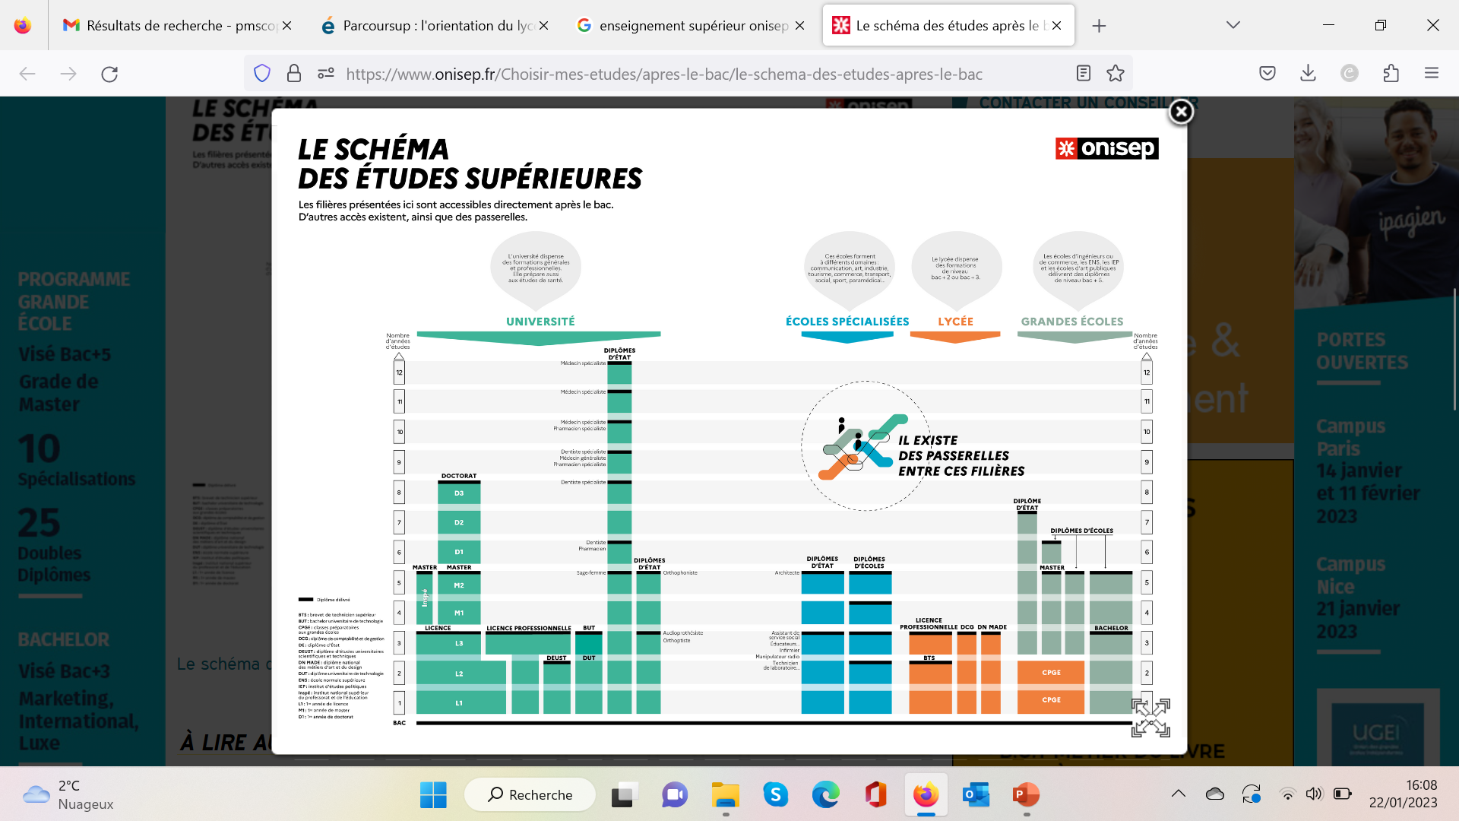
Les formations non sélectives sur
Parcoursup
Il s’agit des licences, PASS et PPPE

Slide 7
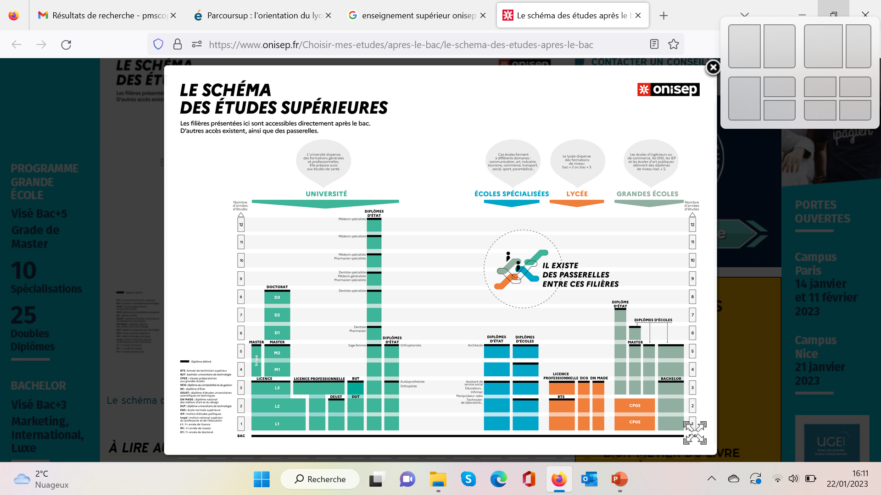
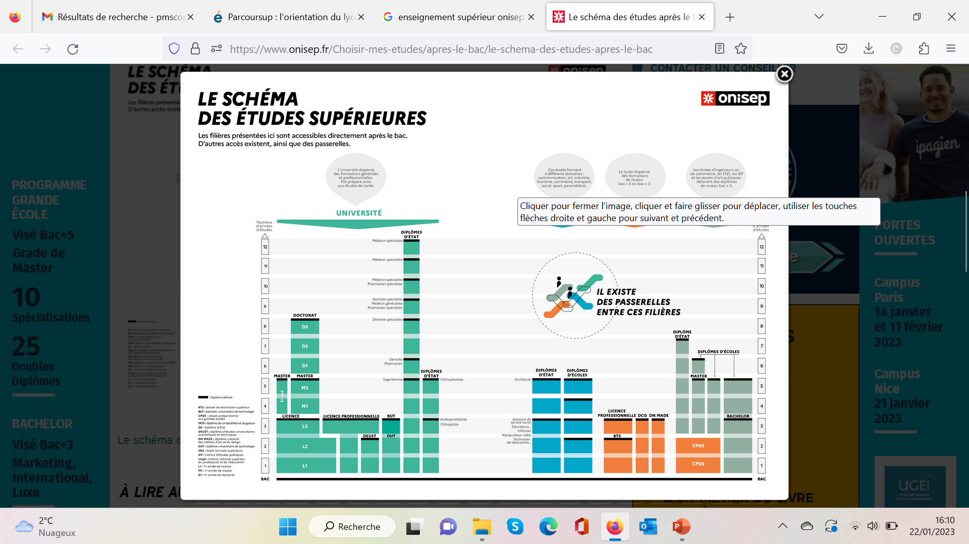
Les formations sélectives sur
Parcoursup
+ les B.U.T. à l’Université (3 ans)

Slide 8
Les BTS accueillent en priorité les bacheliers professionnels
(mais les autres bacs peuvent postuler)
Les BUT accueillent en priorité les bacheliers technologiques ( mais les autres bacs peuvent postuler)
Les CPGE peuvent accueillir des bacs généraux et STMG
Les licences peuvent accueillir tout type d’élèves (mais priorité aux bacheliers généraux qui réussissent le mieux)

Slide 9

Etape 2 : s’inscrire, formuler ses vœux et finaliser son dossier

Slide 11
S’inscrire sur Parcoursup
À partir du 18 janvier 2023
>Une adresse mail valide et consultée régulièrement : pour échanger et recevoir les informations sur votre dossier
>L’INE (identifiant national élève en lycée général, technologique ou professionnel) ou INAA (en lycée agricole) : sur les bulletins scolaires ou le relevé de notes des épreuves anticipées du baccalauréat.
À noter pour les lycées français à l’étranger : l’établissement fournit l’identifiant à utiliser pour créer son dossier.
  Important : renseignez un numéro de portable pour recevoir les alertes envoyées par la plateforme
  Conseil aux parents ou tuteurs légaux : vous pouvez également renseigner votre email et numéro de portable dans le dossier de votre enfant pour recevoir messages et alertes Parcoursup. Vous pourrez également recevoir des formations qui organisent des épreuves écrites/orales le rappel des échéances.

Slide 12
Formuler librement vos vœux sur Parcoursup
Entre le 18 janvier
et le 9 mars 2023 inclus
> Jusqu’à 10 vœux et 10 vœux supplémentaires pour des formations en apprentissage
> Pour des formations sélectives (Classes prépa, STS, IUT, écoles, IFSI, IEP…) et non sélectives (licences, PPPE ou PASS)
> Des vœux qui doivent être motivés : en quelques lignes, le lycéen explique ce qui motive chacun de ses vœux. Il est accompagné par son professeur principal
> Des vœux qui n’ont pas besoin d’être classés : aucune contrainte de hiérarchisation pour éviter toute autocensure
> La date de formulation des vœux n’est pas prise en compte pour l’examen du dossier
> Des vœux qui ne sont connus que de vous : la formation ne connait que le vœu qui la concerne
Conseil : diversifiez vos vœux et évitez impérativement de n’en formuler qu’un seul (en 2022, les candidats ont confirmé 12 vœux en moyenne).

Slide 13
Focus sur les vœux multiples
Les vœux multiples, pour vous donner plus d’opportunités
  > Un vœu multiple est un regroupement de plusieurs formations similaires (exemple : le vœu multiple BTS « Management commercial opérationnel » qui regroupe toutes les formations de BTS « MCO » à l’échelle nationale).
  > Un vœu multiple compte pour un vœu parmi les 10 vœux possibles.
  > Chaque vœu multiple est composé de sous-vœux qui correspondent chacun à un établissement différent. Vous pouvez choisir un ou plusieurs établissements, sans avoir besoin de les classer.
  > Sauf exception, il n’y a pas de vœu multiple pour les licences les parcours spécifiques "accès santé" (PASS) en Ile-de-France regroupés à l’échelle régionale sont l’exception
  Valable pour CPGE, BUT, groupements d’écoles (concours), DNMADE etc. : TOUTE FORMATION SELECTIVE

Slide 14
Focus sur les vœux multiples : exemple
Vous demandez un BTS « Métiers de la chimie » dans 7 établissements différents
Dans votre dossier, ces demandes comptent pour 1 vœu (le BTS) et 7 sous-vœux (les établissements) qui sont décomptés dans la limite des 20 sous-vœux autorisés.
  A noter : rassurez-vous, dans votre dossier Parcoursup, un compteur de vœux permet de suivre les vœux multiples et sous-vœux formulés.

Slide 15
Focus sur le secteur géographique (1/2)
Des formations sur l’ensemble du territoire
  Pour les formations sélectives (BTS, BUT, IFSI, écoles…)
  Il n’y a pas de secteur géographique. Les lycéens peuvent faire des vœux pour les formations qui les intéressent où qu’elles soient, dans leur académie ou en dehors.
  Pour les formations non-sélectives (licences, PPPE, PASS)
  Les lycéens peuvent faire des vœux pour les formations qui les intéressent dans leur académie ou en dehors. Lorsque la licence, le PPPE ou le PASS est très demandé, une priorité au secteur géographique (généralement l’académie) s’applique : un pourcentage maximum de candidats résidant en dehors du secteur géographique est alors fixé par le recteur.
  L’appartenance ou non au secteur est affichée aux candidats. Les pourcentages fixés par les recteurs seront affichés sur Parcoursup avant le début de la phase d’admission.

Slide 16
Focus sur le secteur géographique (2/2)
Secteur géographique Ile-de-France : il n’est fait aucune distinction entre les 3 académies de Créteil, Paris et Versailles.
Par exception, sont considérés comme « résidant dans l’académie » où se situe la licence demandée :
> Les candidats qui souhaitent accéder à une mention de licence qui n’est pas dispensée dans leur académie de résidence
> Les candidats ressortissants français ou ressortissants d’un État membre de l’Union européenne qui sont établis hors de France
> Les candidats préparant ou ayant obtenu le baccalauréat français au cours de l’année scolaire dans un centre d’examen habilité à l’étranger

Slide 17


Slide 18
Finaliser son dossier et confirmer vos vœux
Jusqu’au 6 avril 2023 inclus
Pour que les vœux saisis deviennent définitifs sur Parcoursup, les candidats doivent obligatoirement :
Compléter leur dossier :
    projet de formation motivé pour chaque vœu formulé
    rubrique « préférence et autres projets »
    pièces complémentaires demandées par certaines formations
    rubrique « activités et centres d’intérêt » (facultative)
Confirmer chacun de leurs vœux
Un vœu non confirmé avant le 6 avril 2023 (23h59 - heure de Paris)
ne sera pas examiné par la formation

Slide 19
L’attestation de passation du questionnaire pour les vœux en licence de droit et sciences
Jusqu’au 6 avril 2023 inclus
Obligatoire pour les candidats qui formulent des vœux en licence de Droit ou dans les licences de Sciences :
Un questionnaire en ligne sur le site Terminales2022-2023.fr
Accessible (à partir du 18 janvier 2023) à partir des fiches de formations concernées ;
Pour avoir un aperçu des connaissances et des compétences à mobiliser dans la formation demandée ;
→ Les résultats n'appartiennent qu’au seul candidat : pas de transmission aux universités.
Une attestation de passation à télécharger est à joindre à son dossier Parcoursup avant le 6 avril 2023 23h59 (heure de Paris).

Slide 20
Les éléments constitutifs de votre dossier : bulletins scolaires et notes du baccalauréat
Les éléments transmis aux formations du supérieur
  Année de première : bulletins scolaires, notes des épreuves anticipées de français et notes obtenues au titre du contrôle continu du baccalauréat (pour les lycéens généraux et technologiques)
  Année de terminale : bulletins scolaires des 1er et 2e trimestres (ou 1er semestre), notes des épreuves terminales des deux enseignements de spécialité (pour les lycéens généraux et technologiques)
Sauf cas particulier, pas de saisie à réaliser : ces éléments sont remontés par votre lycée automatiquement et vous pourrez les vérifier début avril. En cas d’erreurs, un signalement doit être fait au chef d’établissement
A noter : vous ne pouvez pas confirmer vos vœux tant que votre bulletin scolaire du 2ème trimestre (ou 1er semestre) n'est pas remonté dans votre dossier.

Slide 21
La fiche avenir renseignée par le lycée
Les éléments transmis aux formations du supérieur
Le 2ème conseil de classe examine les vœux de chaque lycéen avec bienveillance et confiance dans le potentiel de chacun.
Pour chaque lycéen, une fiche Avenir est renseignée par le lycée et versée au dossier de l’élève :
  les notes de l’élève : moyennes de terminale, appréciation des professeurs par discipline, positionnement de l’élève dans la classe/dans le groupe
  les appréciations du professeur principal sur des compétences transversales
  l’avis du chef d’établissement sur la capacité à réussir, pour chaque vœu
La fiche Avenir est consultable par le lycéen dans son dossier à partir du 1er juin 2023

Slide 22
Récapitulatif des éléments transmis à chaque formation
Les éléments transmis aux formations du supérieur
le projet de formation motivé
les pièces complémentaires demandées par certaines formations
la rubrique « Activités et centres d’intérêt », si elle a été renseignée
la fiche Avenir renseignée par le lycée
Des informations sur votre parcours spécifique (sections européennes, internationales ou bi-bac) ou votre participation aux cordées de la réussite (seulement si vous le souhaitez)
Les bulletins scolaires et notes du baccalauréat :
  Année de première : bulletins scolaires et les notes des épreuves anticipées de français et celles au titre du contrôle continu du baccalauréat (pour les lycéens généraux et technologiques)
  Année de terminale : bulletins scolaires des 1er et 2e trimestres (ou 1er semestre), notes des épreuves terminales des deux enseignements de spécialité (pour les lycéens généraux et technologiques)
Nouveauté 2023 : vos résultats au baccalauréat mieux pris en compte

Slide 23
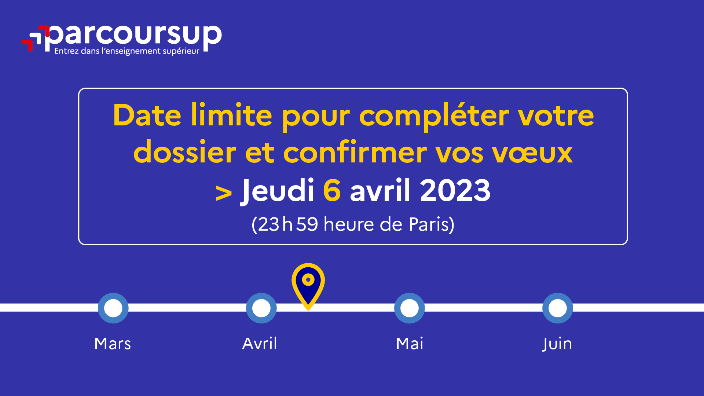

Slide 24
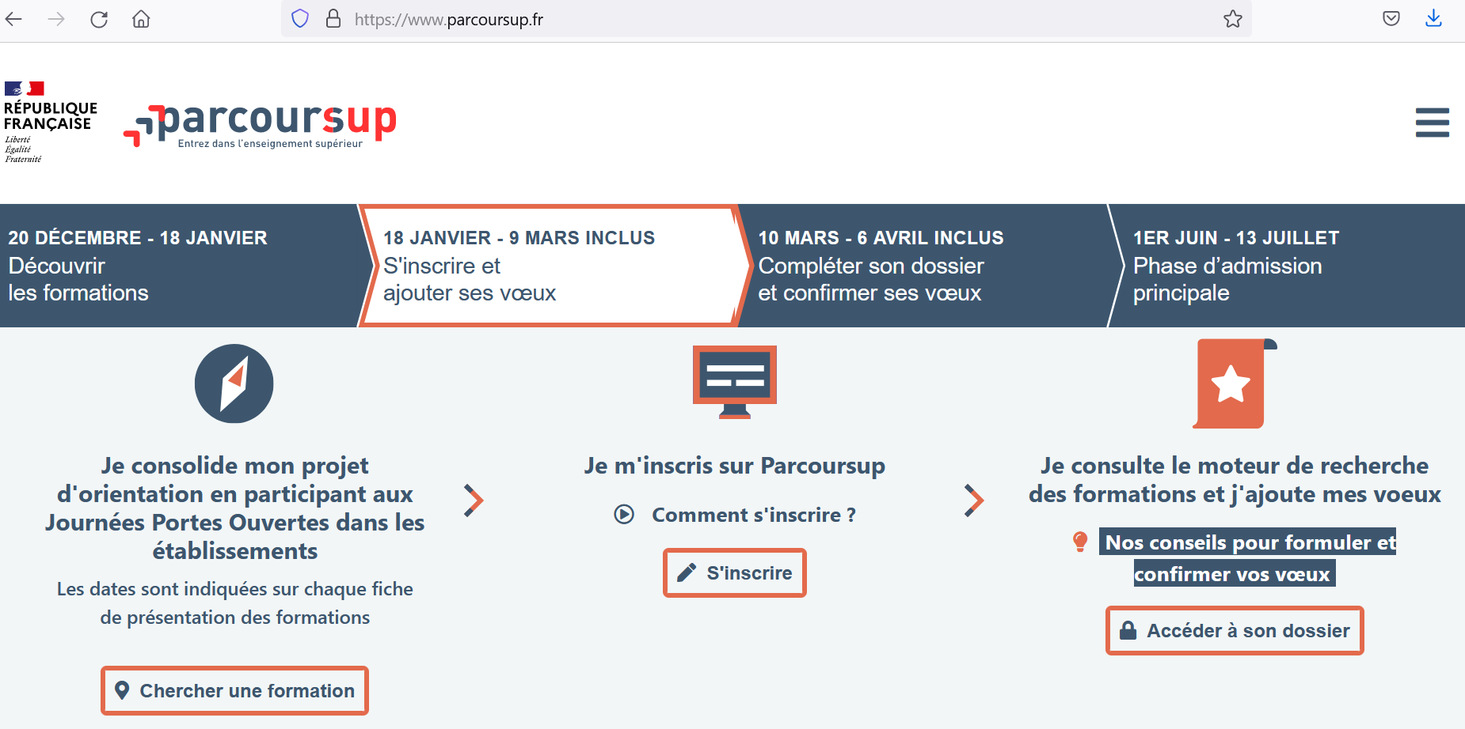

Slide 25
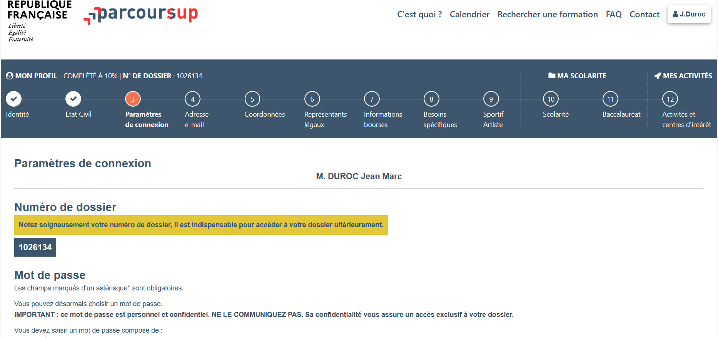

Slide 26
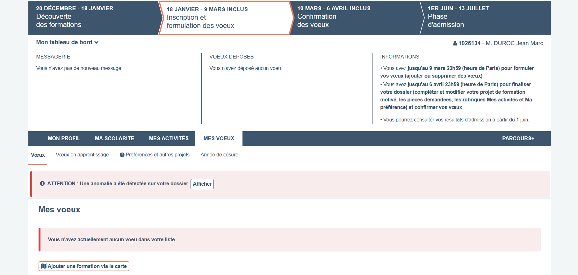

Slide 27
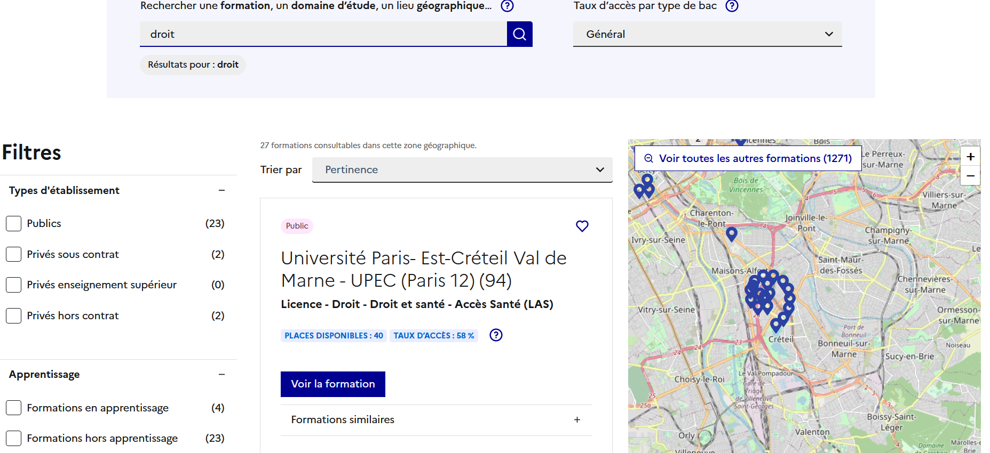

Slide 28
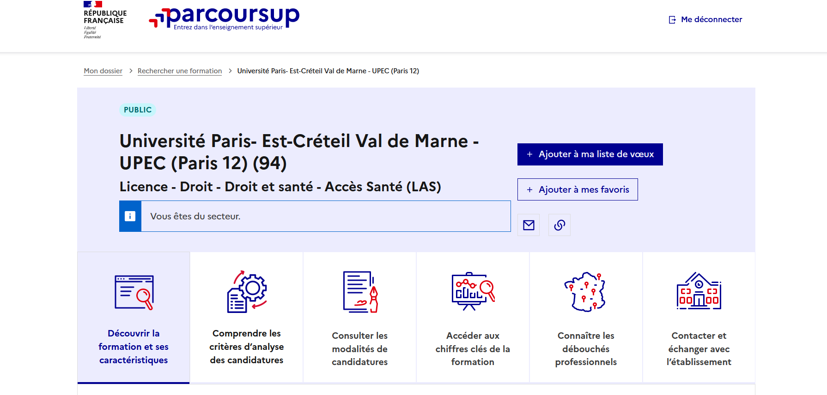

Slide 29
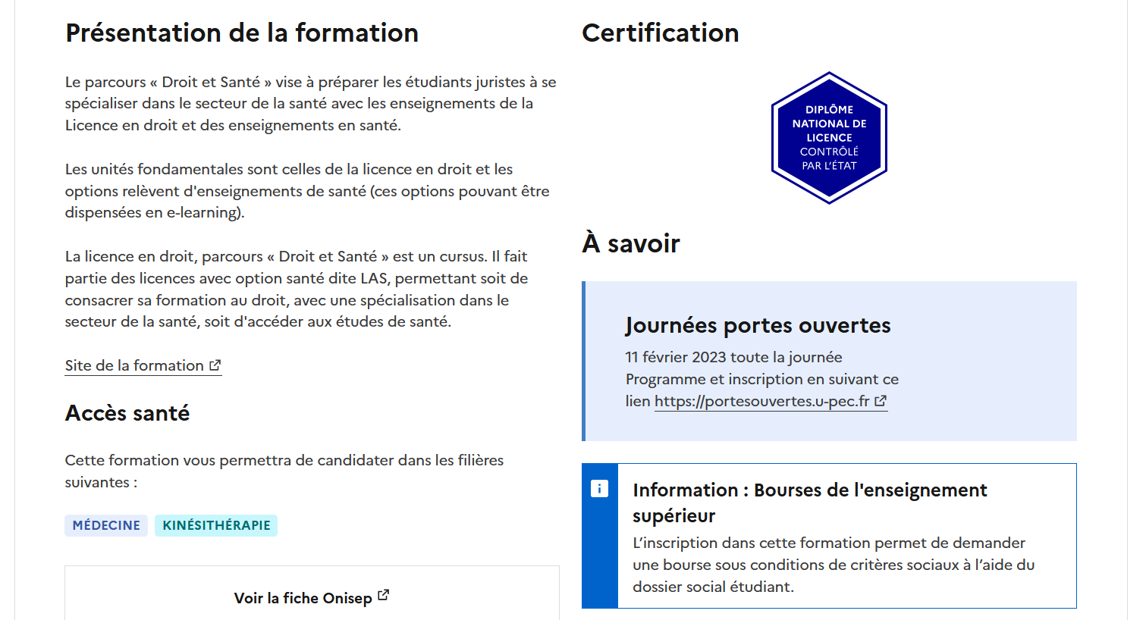

Slide 30
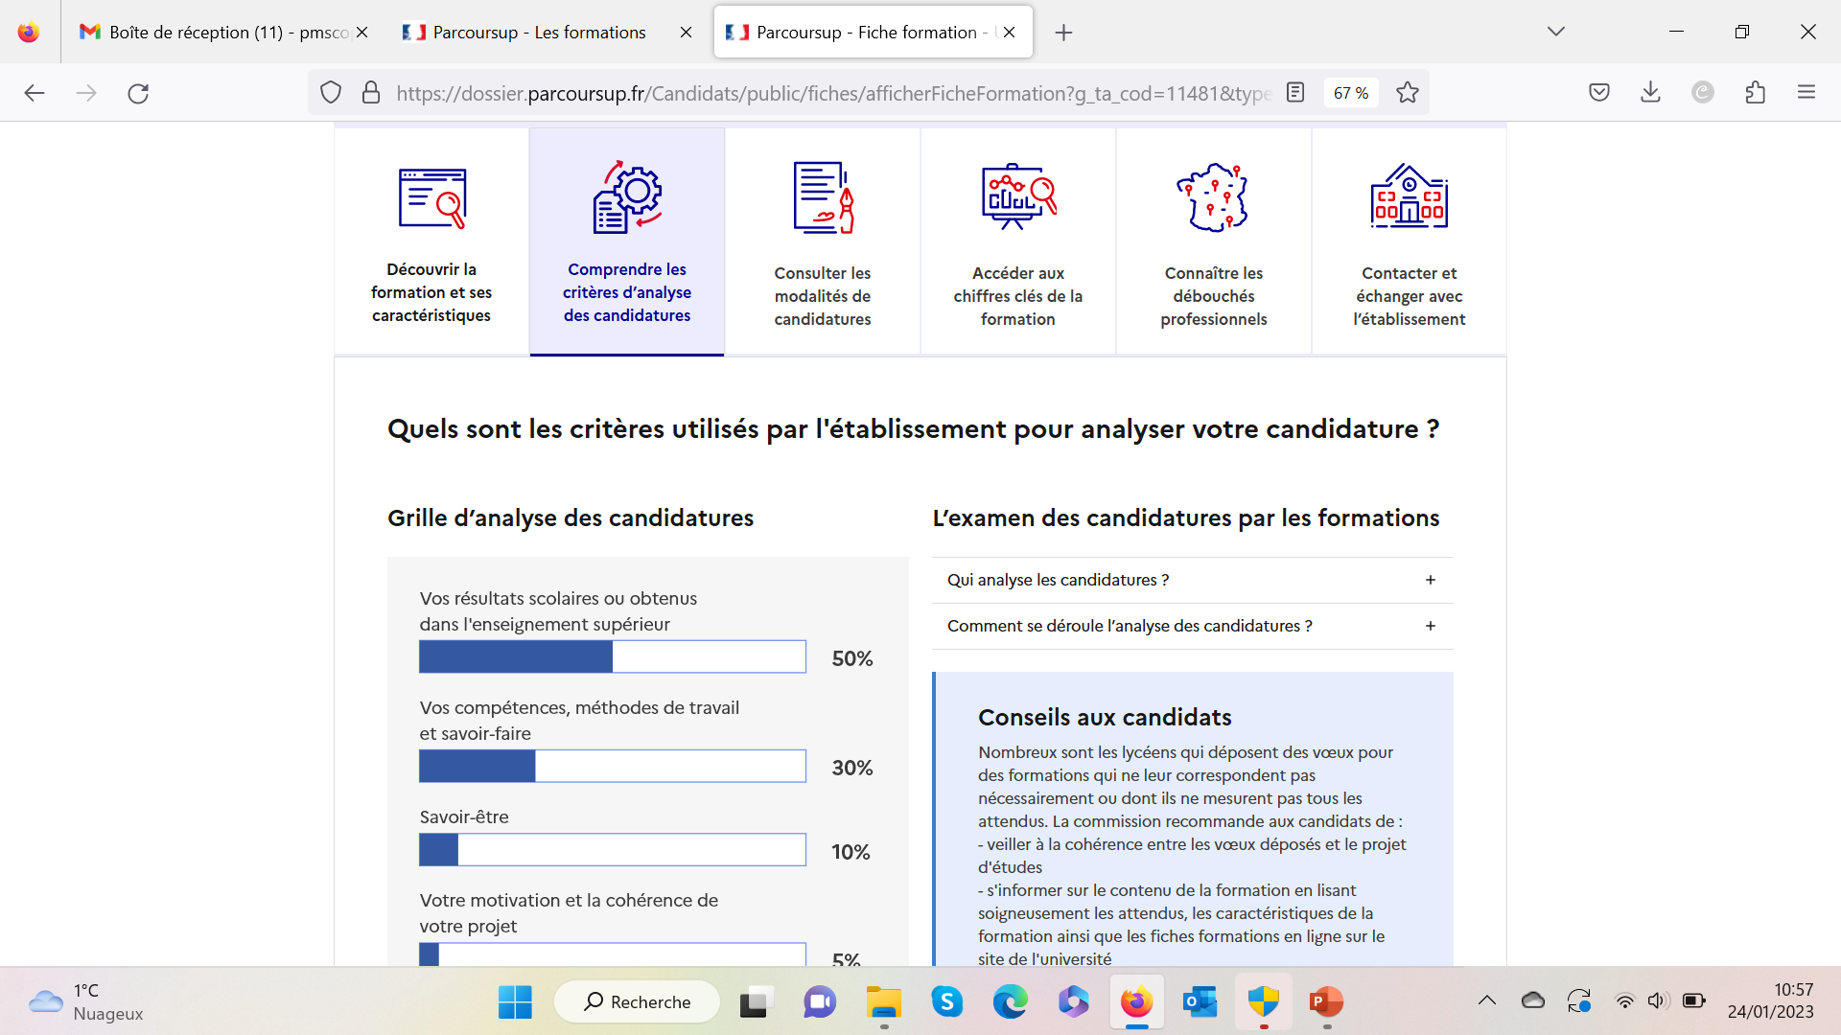
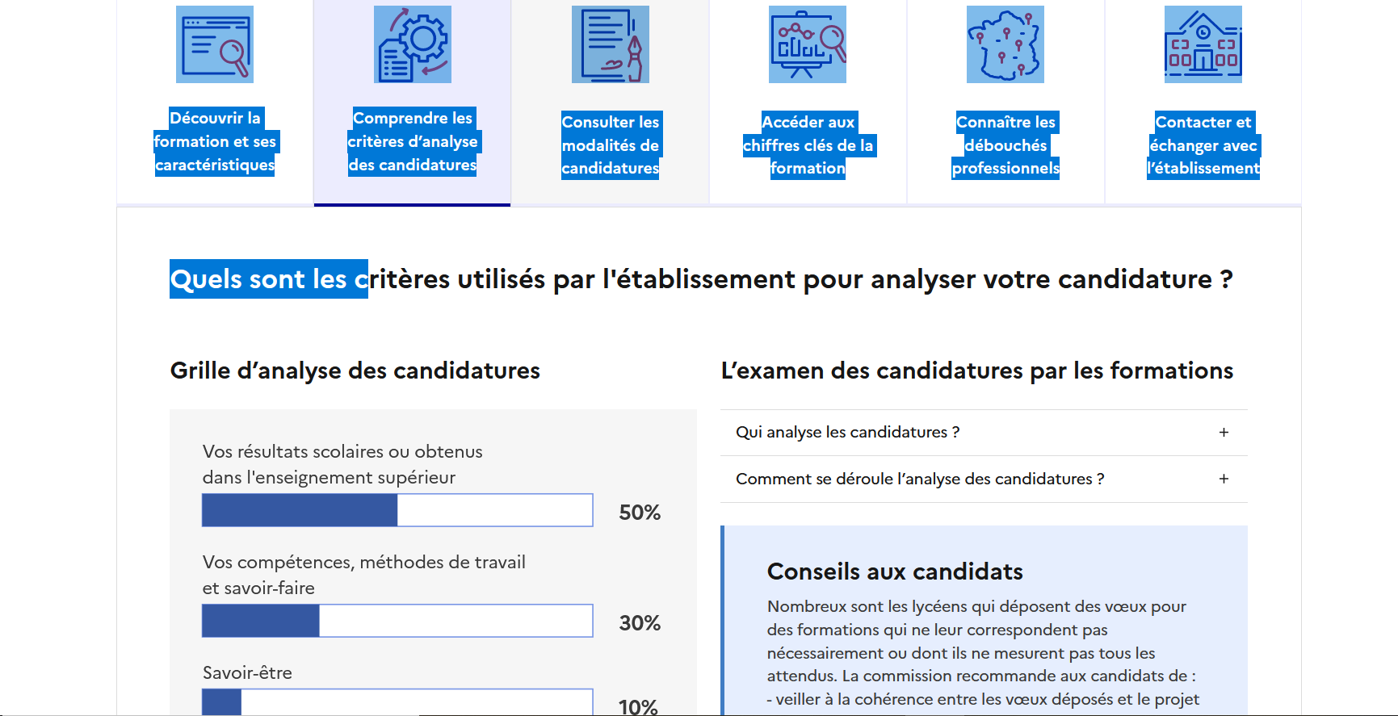

Slide 31
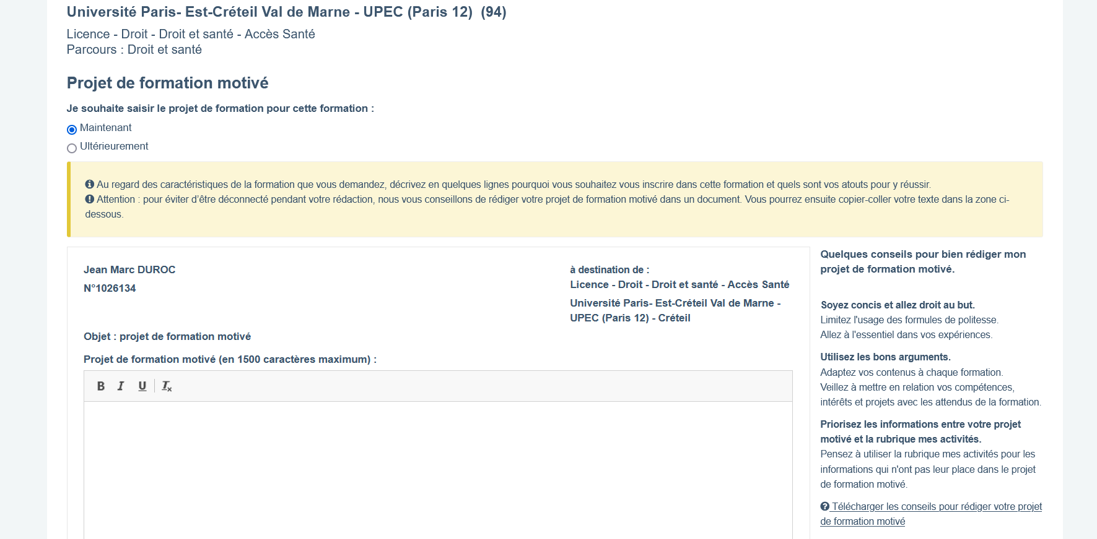

Slide 32
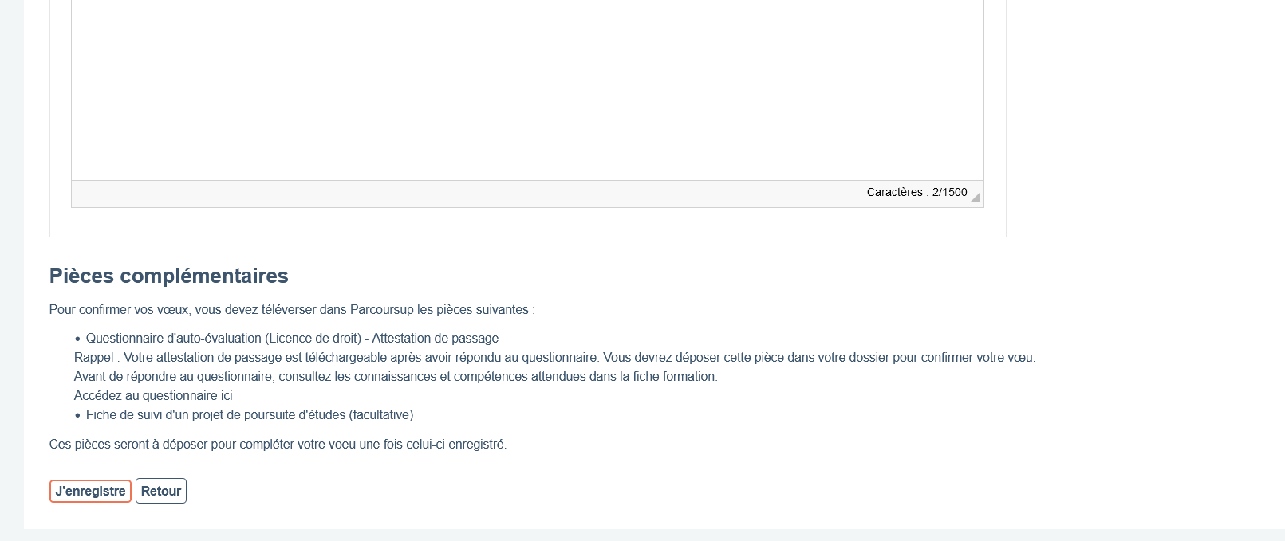

Slide 33
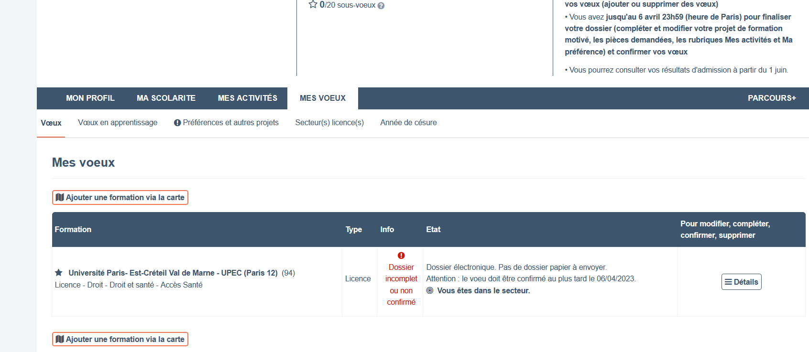

Slide 34
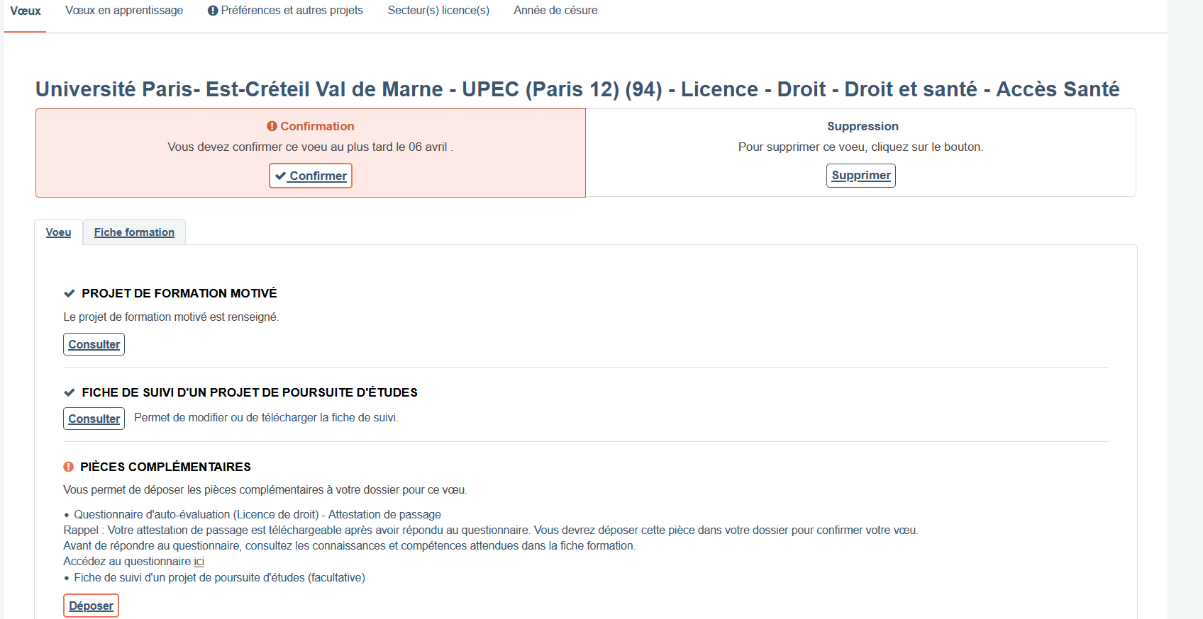

Slide 35
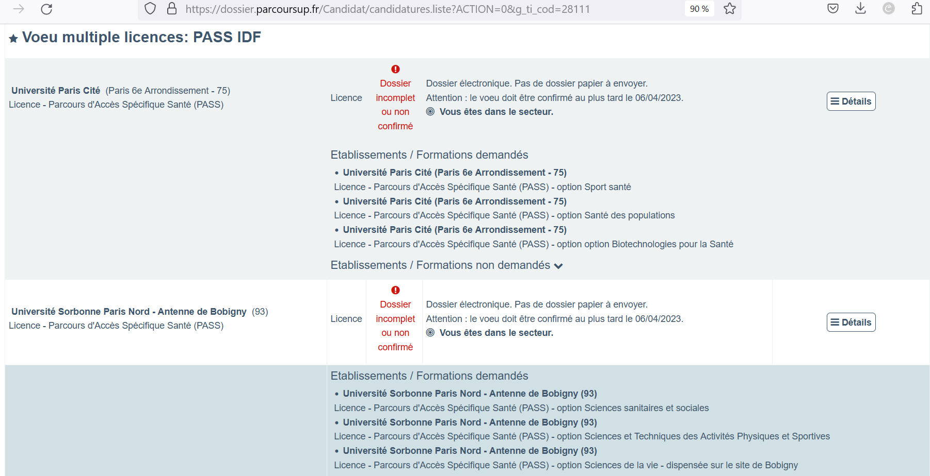
Cliquer ici pour ajouter d’autres PASS

Slide 36
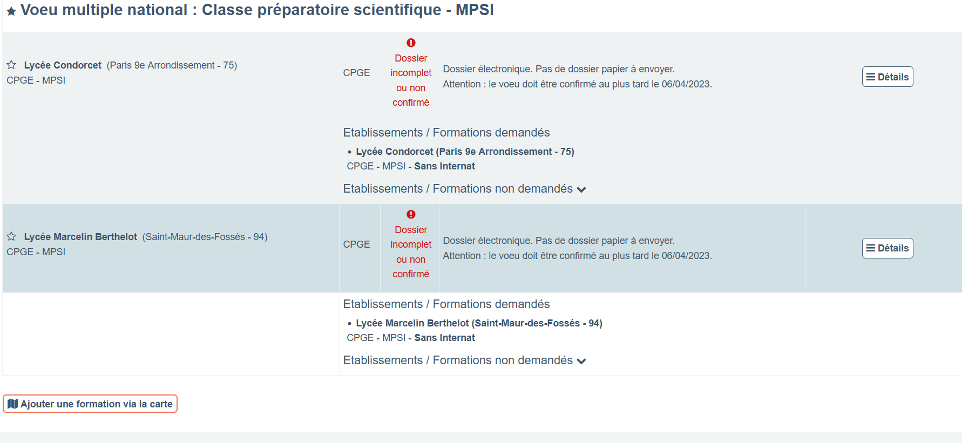
Max : 10 lycées

Slide 37
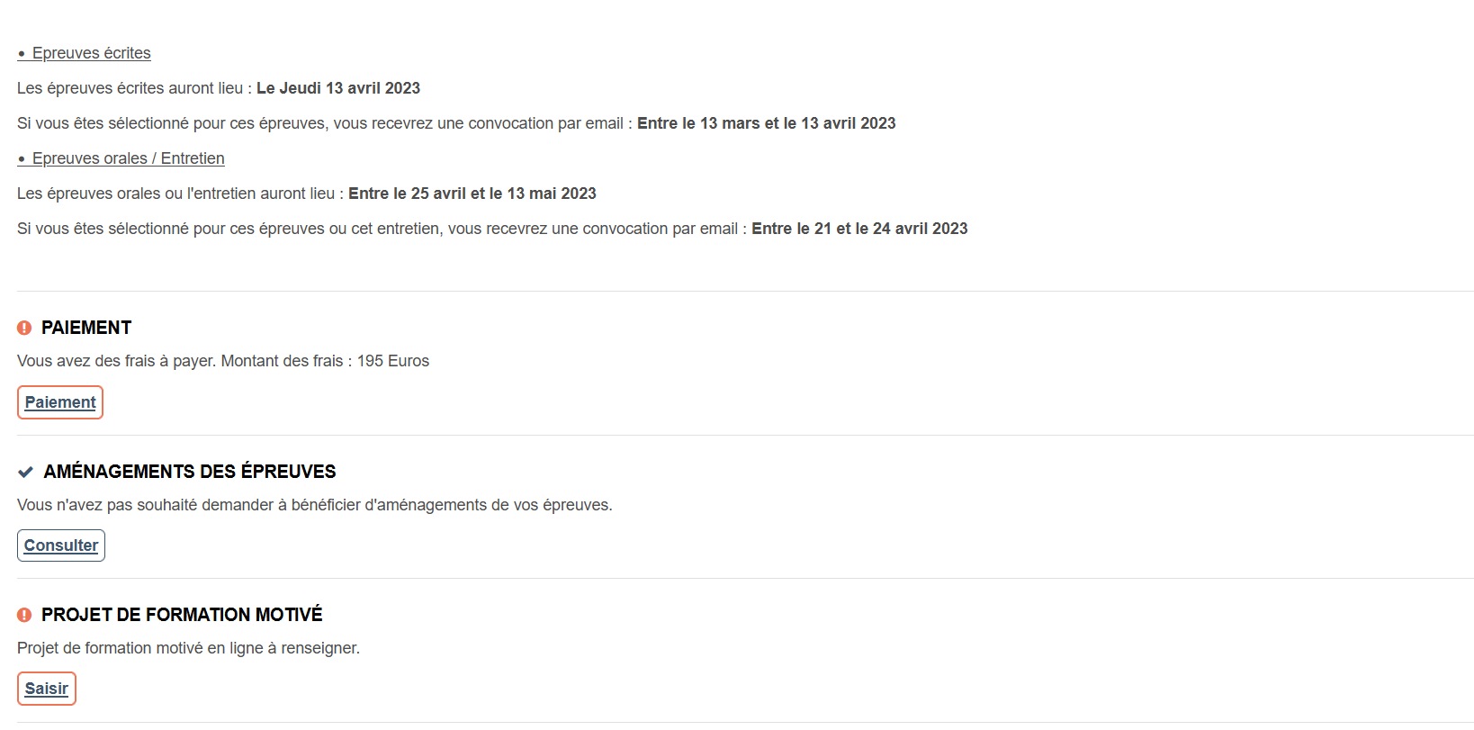
En avril - mai : possibilité d’être convoqué.e à des épreuves écrites ou orales (entretiens) - exemple

Slide 38

L’analyse des candidatures par les formations

Slide 39
Rappel : Parcoursup ne décide pas de votre affectation
Ce sont les formations qui évaluent les candidatures
Aucun algorithme de Parcoursup ne fait l’analyse de votre candidature
Ce sont les enseignants de la formation qui analysent votre candidature dans le cadre d’une commission d'examen des vœux (ou jury). Cette commission définit les modalités et les critères d'analyse des candidatures renseignés sur cette fiche.
Parcoursup n’analyse aucune candidature. Avec Parcoursup, il n’y a pas de tirage au sort.
Aucun algorithme de Parcoursup ne décide de votre affectation
Apres analyse des candidatures, les formations transmettent un classement qui sert de base aux propositions d’admission formulées via Parcoursup aux candidats à partir du 1er juin 2023.
Chaque candidat choisit en fonction des propositions d’admission qu’il reçoit, à partir du 1er juin 2023. Parcoursup garantit à chaque candidat la liberté de choix, la possibilité de garder des vœux pour lesquels il est en liste d'attente et d’avoir le dernier mot.

Slide 40

Étape 3 : consulter les réponses des formations et faire ses choix

Slide 42
La phase d’admission principale : 1er juin au 13 juillet 2023
La phase de choix
Avant le démarrage de la phase de la phase d’admission, repensez à vos vœux, à ceux qui vous intéressent vraiment car il faudra faire un choix.
Les candidats consultent les réponses des formations le 1er juin 2023
Ils reçoivent les propositions d’admission au fur et à mesure et en continu : chaque fois qu’un candidat fait un choix entre plusieurs propositions, il libère des places qui sont immédiatement proposées à d’autres candidats en liste d’attente.
Les candidats doivent obligatoirement répondre à chaque proposition d’admission reçue avant la date limite indiquée dans leur dossier. En l’absence de réponse, la proposition est retirée.
Parcoursup permet aux candidats de changer d’avis au fur et à mesure des propositions reçues. Parcoursup permet de conserver les vœux en attente et les candidats peuvent suivre la situation qui évolue en fonction des places libérées. Des indicateurs seront disponibles pour chaque vœu

Slide 43

Les réponses des formations et les choix des candidats
Formation sélective (BTS, BUT, classe prépa, IFSI, écoles, …)
OUI (proposition d’admission)
OUI (proposition d’admission)
Le candidat accepte la proposition ou y renonce
ou
En attente d’une place
Le candidat maintient le vœu en attente ou y renonce
ou
Non
Formation non sélective (licences, PPPE, PASS)
OUI (proposition d’admission)
OUI (proposition d’admission)
Le candidat accepte la proposition ou y renonce
ou
OUI-SI* (proposition d’admission)
Le candidat accepte la proposition ou y renonce
ou
Le candidat maintient le vœu en attente ou y renonce
En attente d’une place
* Oui-si : le candidat est accepté à condition de suivre un parcours de réussite (remise à niveau, tutorat..)
43

Slide 44

Des alertes dès qu’un candidat reçoit une proposition d’admission
par SMS et par mail dans sa messagerie personnelle (rappel : une adresse mail valide et régulièrement consultée et un numéro de portable sont demandés au moment de l’inscription Parcoursup)
par notification sur l’application Parcoursup (application téléchargeable à partir du 1er juin 2023)
dans la messagerie intégrée au dossier candidat sur Parcoursup
  Info : les parents sont également prévenus lorsqu’ils ont renseigné leur adresse mail et leur numéro de portable dans le dossier Parcoursup de leur enfant
44

Slide 45
Comment répondre aux propositions d’admission ? (1/2)
Le lycéen reçoit une seule proposition d’admission et il a des vœux en attente :
  Il accepte la proposition (ou y renonce). Il peut ensuite indiquer le(s) vœu(x) en attente qu’il souhaite conserver (cette possibilité existe jusqu’au moment de l’archivage des vœux en attente)
  S’il accepte définitivement la proposition, cela signifie qu’il renonce à tous ses autres vœux. Il consulte alors les modalités d’inscription administrative de la formation acceptée
Le lycéen reçoit plusieurs propositions d’admission et il a des vœux en attente :
  Il ne peut accepter qu’une seule proposition à la fois. En faisant un choix entre plusieurs propositions, il libère des places pour d’autres candidats en attente
  Il peut indiquer le(s) vœu(x) en attente qu’il souhaite conserver
  S’il accepte définitivement une proposition, cela signifie qu’il renonce aux autres vœux. Il consulte alors les modalités d’inscription administrative de la formation acceptée

Slide 46
Comment répondre aux propositions d’admission ? (2/2)
Le lycéen ne reçoit que des réponses « en attente »
  des indicateurs s’affichent dans son dossier pour chaque vœu en attente et l’aident à suivre sa situation qui évolue jusqu’au 13 juillet 2023 en fonction des places libérées par d’autres candidats
Le lycéen ne reçoit que des réponses négatives (dans le cas où il n’a formulé que des vœux pour des formations sélectives)
  dès le 1er juin 2023, il doit préparer la phase complémentaire à partir du 15 juin 2023.
A savoir : la phase complémentaire permet de formuler jusqu’à 10 nouveaux vœux dans des formations qui ont des places vacantes

Slide 47
réception des réponses et acceptation des propositions
l’élève doit répondre à toutes les propositions d’admission reçues, en respectant les délais de réponse indiqués, dans l’ordre d’arrivée.
L’élève ne peut accepter qu’une proposition à la fois
Lorsqu’il accepte une proposition d’admission, il doit indiquer les vœux en attente qu’il souhaite maintenir
Un vœu en attente peut se transformer en proposition d’admission jusqu’au 13 juillet, fin de la procédure
Notes:
Les candidats recoivent les propositions d’admission au fur et à mesure. Chaque fois qu’un can didat fait son choix, il libère une place qui est proposée à un autre candidat.
Un candidat a en moyenne 3 jours pour répondre; ce délais passé il faut se signaler à la rubrique contact pour récupérer le vœu; sinon il est perdu. Il doit accepter un vœu et inidquer celui ou ceux qu’il souhaite conserver en attente, dans l’espoir que ce dernier se transforme en proposition d’admission.

Slide 48
Un exemple : Paul au 1er juin
Licence Droit univ A
Proposition d’admission
Licence Droit univ B
En attente classement : 3201ème
Situation de Paul au 1er juin :
3 propositions d’admission
En attente sur 3 vœux
Refusé par une formation
Licence Droit univ C
Proposition d’admission
Licence Droit univ D
En attente classement : 1001ème
BUT CARRIERES JURIDIQUES
Proposition d’admission
CPGE D1 Lycée 1
Refusé par la formation
CPGE D1 lycée 2
En attente 324ème

Slide 49
Licence Droit univ A
Proposition acceptée
Situation de Paul au 3 juin :
1 proposition acceptée
En attente sur 2 vœux (les classements ont progressé)
Si une nouvelle proposition d’admission arrive, il devra choisir entre la nouvelle et l’ancienne.
Licence Droit univ D
En attente, classement 984ème
en attente, classement 157ème
CPGE D1 lycée 2
CPGE D1 lycée 2

Slide 50
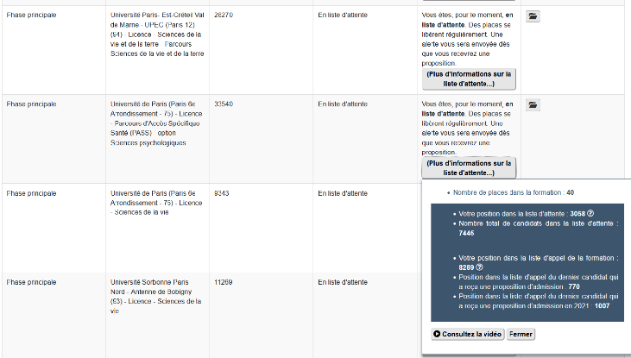

Slide 51
Des solutions pour les candidats qui n’ont pas reçu de proposition d’admission
> Du 15 juin au 12 septembre 2023 : pendant la phase complémentaire, les lycéens peuvent formuler jusqu’à 10 nouveaux vœux et répondre aux propositions dans des formations disposant de places disponibles
> A partir du 1er juillet 2023 : les candidats n’ayant pas eu de proposition peuvent solliciter depuis leur dossier l’accompagnement de la Commission d’Accès à l’Enseignement Supérieur (CAES) de leur académie : elle étudie leur dossier et les aide à trouver une formation au plus près de leur projet en fonction des places disponibles

Slide 52
L’inscription administrative dans la formation choisie
Après le 4 juillet 2023
Après avoir accepté définitivement la proposition d’admission de son choix et après avoir eu ses résultats au baccalauréat, le lycéen procède à son inscription administrative.
L’inscription administrative se fait directement auprès de l’établissement choisi et pas sur Parcoursup.
Les modalités d’inscription sont propres à chaque établissement :
Consulter les modalités d’inscription indiquées dans le dossier candidat sur Parcoursup.
Respecter la date limite indiquée.
Si le futur étudiant s’inscrit dans une formation en dehors de Parcoursup, il doit obligatoirement remettre une attestation de désinscription ou de non inscription sur Parcoursup qu’il télécharge via la plateforme (téléchargeable le 6 avril 2023)

Slide 53
Des services pour vous informer et répondre à vos questions tout au long de la procédure
Le numéro vert (à partir du 18 janvier 2023) : 0 800 400 070 (Numéros spécifiques pour l’Outre-mer indiqués sur Parcoursup.fr)
La messagerie contact depuis le dossier candidat

Slide 54
Si le candidat ne retrouve plus ses codes de connexion
Si le candidat n’arrive pas à confirmer un vœu
Si le candidat ne trouve pas la formation qu’il souhaite
Si le candidat a oublié de répondre à une proposition d’admission et veut récupérer ses vœux en attente
Toute question technique ou sur la procédure

Slide 55
Merci pour votre attention et bonne soirée à vous

